Slide 1
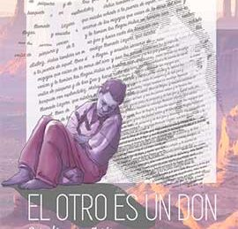

Slide 2
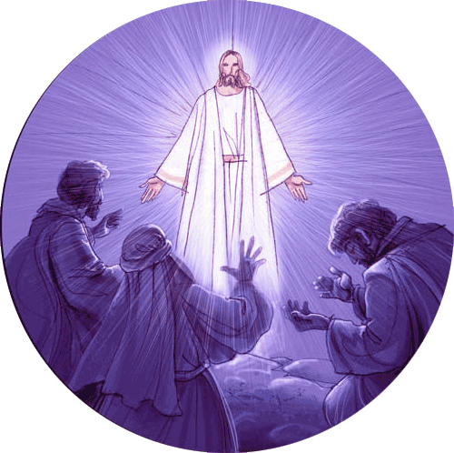
desmigando el evangelio
Curso 2016-17
(12 DE MARZO 2017) II DOMINGO CUARESMA Ciclo A Mt 17,1-9

Slide 3
El relato podemos dividirlo en tres partes: la subida a la montaña (versículo 1), la visión (2-8), el descenso de la montaña (9-13).
Desde un punto de vista literario es una teofanía, una manifestación de Dios, y los evangelistas utilizan los mismos elementos que empleaban los autores del Antiguo Testamento para describirlas. Por eso, antes de analizar cada una de las partes, conviene recordar algunos datos de la famosa teofanía del Sinaí, cuando Dios se revela a Moisés.
La teofanía del Sinaí
Dios no se manifiesta en un espacio cualquiera, sino en un sitio especial, la montaña, a la que no tiene acceso todo el pueblo, sino sólo Moisés, al que a veces acompaña su hermano Aarón (Ex 19,24), o Aarón, Nadab y Abihú junto con los setenta dirigentes de Israel (Ex 24,1).
La presencia de Dios se expresa mediante la imagen de una nube espesa, desde la que habla (Ex 19,9).
Es también frecuente que se mencione en este contexto el fuego, el humo y el temblor de la montaña, como símbolo de la gloria y el poder de Dios que se acerca a la tierra. Estos elementos demuestran que los evangelistas no pretenden ofrecer un informe objetivo, "histórico", de lo ocurrido, sino crear un clima semejante al de las teofanías del Antiguo Testamento.

Slide 4
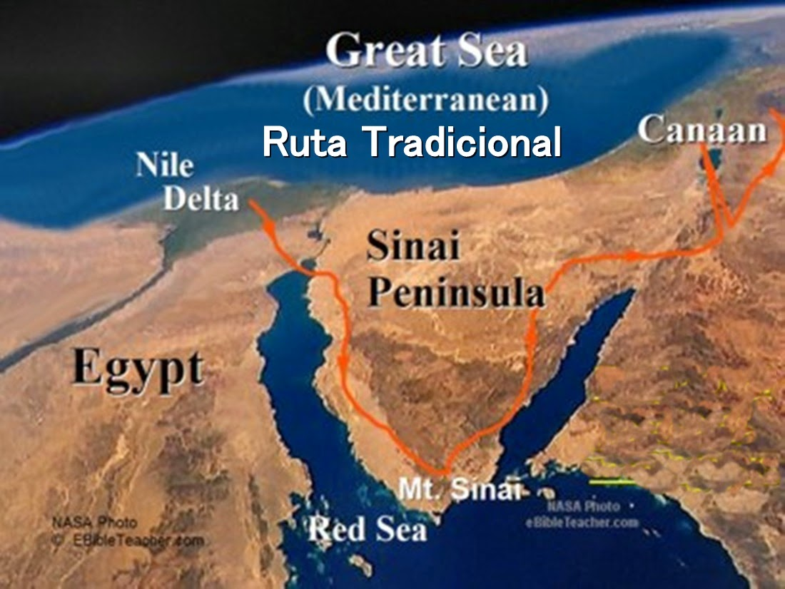

Slide 5
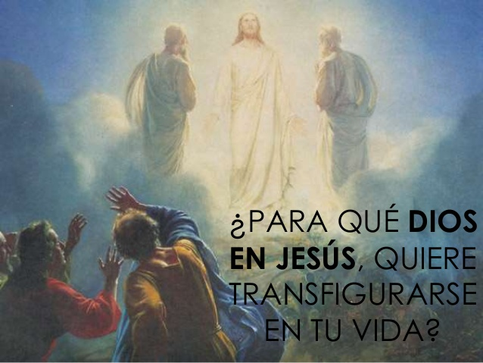
La Transfiguración es un relato común a Marcos, Mateo y Lucas. Falta en Juan.
Los tres relatos son muy semejantes.
Lucas añade el tema de la conversación de Jesús con Moisés y Elías acerca de la pasión y la muerte de Jesús. Éste es un aspecto fundamental. La Transfiguración de Jesús se sitúa siempre en el anuncio de la Pasión, como para mostrar quién es el que va a morir, y se hace siempre referencia a la Resurrección. La Transfiguración por tanto da el sentido de la muerte y es anuncio de la Resurrección.
Nuestra cultura y nuestra curiosidad occidentales nos llevan a preguntar ante todo qué sucedió, si se trata de un hecho comprobable por los ojos y los oídos, como lo será la crucifixión por ejemplo.

Slide 6
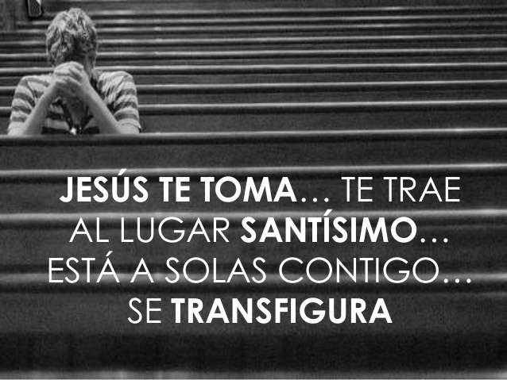
Y sin embargo, tenemos que leer la Biblia entera, y los evangelios, tal como son, no como a nosotros nos gustaría que fueran.
Lo "histórico" y lo "real" para nosotros son lo mismo. Para la Biblia, no. Lo "histórico" apenas tiene importancia, salvo porque ahí se puede manifestar lo real, lo que sucede sin que los ojos lo vean.
El texto nos está mostrando "la realidad de Jesús", tal como la captan Pedro, Santiago y Juan, que son los tres jefes más importantes de la comunidad de Jerusalén después de la Resurrección. Jesús es "el Hijo amado, el predilecto".
Y debemos recordar que ellos no "entendieron" a Jesús hasta después de la experiencia Pascual, que es cuando se escribe el relato. Por tanto, lo que sucedió está interpretado por la fe.

Slide 7
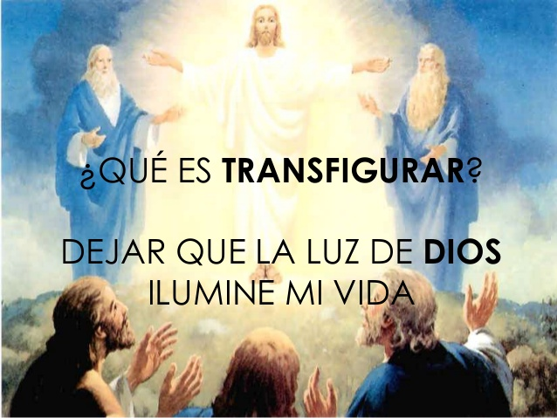
Esto es lo que muestran todos los símbolos acumulados en el texto: el monte, lugar de la manifestación de Dios, como el Sinaí: la manifestación de su condición por el resplandor de su rostro y sus vestidos: Moisés y Elías, los dos personajes que experimentaron a Dios en la cumbre del Sinaí, el fundador del Pueblo y el primer Profeta: la voz del Señor, manifestada desde la nube, como en el monte Sinaí.
Es un texto formidablemente simbólico: todo el Antiguo Testamento confluye en él. Nos recuerda bastante al relato del bautismo de Jesús, en el que también se interpreta el suceso desde la fe, usando símbolos muy parecidos

Slide 8
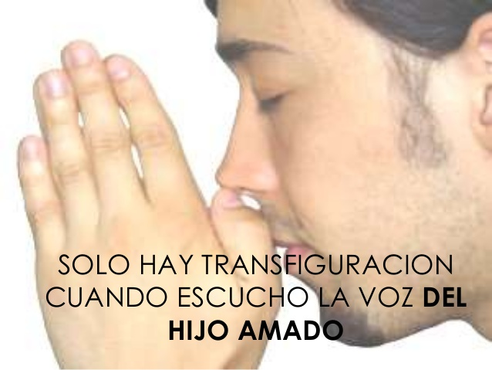
El sentido del texto es doble:
por una parte, muestra "lo que hay en Jesús".
En Jesús hay mucho más de lo que se ve.
En él está el Espíritu, el mismo de los Profetas,
el mismo de Moisés, que le hace Hijo Predilecto.
Por eso, hay que escucharle.

Slide 9
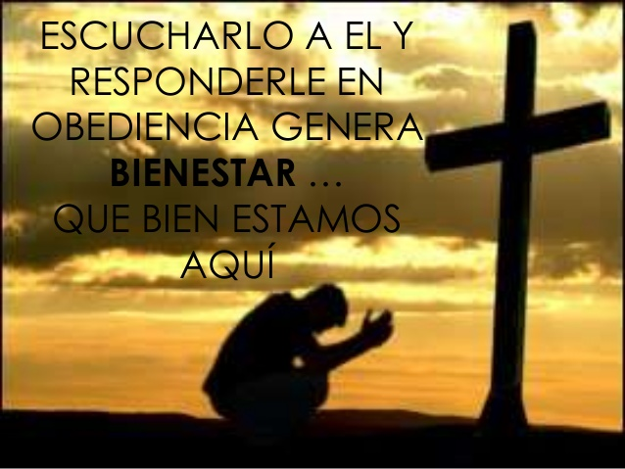
Por otra parte, está mostrando lo que hay dentro de lo que nosotros llamamos la realidad: el mundo de lo divino, que no es visible, pero es lo más importante de lo real.
Con este texto entendemos que la muerte de Jesús es su paso a la Realidad definitiva, su salida de esta realidad provisional, de esta tierra.
Y la resurrección muestra la realidad definitiva de Jesús, después de triunfar de la muerte y de la condición humana que nosotros conocemos.

Slide 10
(12 DE MARZO 2017) II DOMINGO CUARESMA Ciclo A Mt 17,1-9
[1] Seis días más tarde llamó Jesús a Pedro, a Santiago y a su hermano Juan y se los llevó aparte a una montaña elevada. [2] Delante de ellos se transfiguró: su rostro resplandeció como el sol, sus vestidos se volvieron blancos como la luz. [3] Se les aparecieron Moisés y Elías conversando con él. [4] Pedro tomó la palabra y dijo a Jesús: ---Señor, ¡qué bien se está aquí! Si te parece, armaré tres tiendas: una para ti, otra para Moisés y otra para Elías. [5] Todavía estaba hablando, cuando una nube luminosa les hizo sombra y de la nube salió una voz que decía: ---Éste es mi Hijo querido, mi predilecto. Escuchadle. [6] Al oírlo, los discípulos cayeron de bruces temblando de miedo. [7] Jesús se acercó, los tocó y les dijo: ---¡Levantaos, no temáis! [8] Alzando la vista, no vieron más que a Jesús solo. [9] Mientras bajaban de la montaña, Jesús les ordenó: ---No contéis a nadie lo que habéis visto hasta que este Hombre resucite de la muerte.

Slide 11
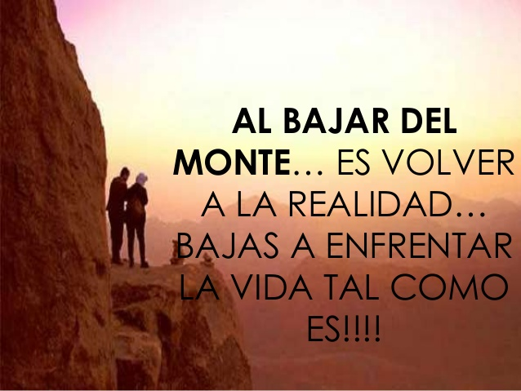
Este episodio no está contado en beneficio de Jesús, sino como experiencia positiva para los apóstoles.
Después de haber escuchado a Jesús hablar de su pasión y muerte, de las duras condiciones que impone a sus seguidores, tienen tres experiencias complementarias:
  1. ven a Jesús transfigurado de forma gloriosa;
  2. se les aparecen Moisés y Elías;
  3. escuchan la voz del cielo.

Slide 12
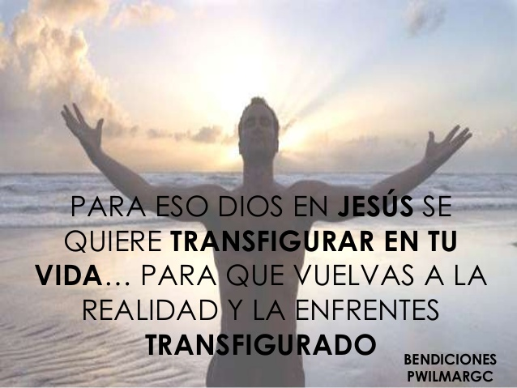
Esto supone una enseñanza creciente:
al ver transformados su rostro y sus vestidos tienen la experiencia de que su destino final no es el fracaso, sino la gloria;
al aparecérseles Moisés y Elías se confirman en que Jesús es el culmen de la historia religiosa de Israel y de la revelación de Dios;
al escuchar la voz del cielo saben que seguir a Jesús no es una locura, sino lo más conforme al plan de Dios.

Slide 13

¿ Tengo que escuchar a Jesús en mi vida? ¿para qué? ¿qué me aporta?
¿ En mi misión educativa (alumnos, compañeros, padres,…) que tengo que hacer para conseguir cambiar (transfigurar) algunas cosas que no están bien?

Slide 14
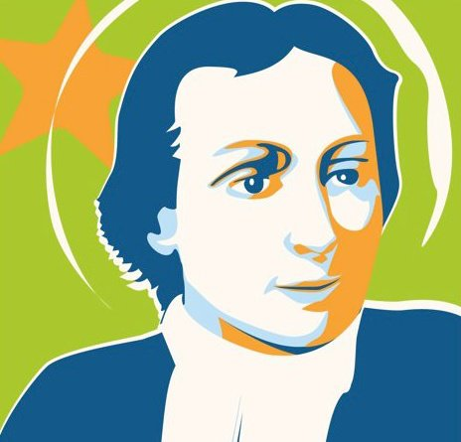

SAN JUAN BAUTISTA DE LA SALLE nos dice…
MEDITACIÓN SAN JUAN BAUTISTA DE LA SALLE (MF 152)
Jesucristo, entonces, no se transfiguró, sino porque al poseer de continuo la gloria en su interior, el cambio que apareció en Él sólo podía ser exterior. (2, 1)
No sucede así en nosotros, pues es necesario que el cambio que debe operarse en nosotros se verifique en lo interior, y que seamos plenamente transformados por la luz, por la plenitud de la gracia y por la posesión del Espíritu de Dios.
Y si luego aparece algún cambio en nuestro exterior, solo ha de ser como irradiación de la felicidad que disfrutamos en lo íntimo de nuestra alma, por no estar ésta ocupada sino en Dios y en lo que debemos realizar por amor suyo. (2, 2)
sólo por medio del retiro y de la oración llega el alma a la verdadera transfiguración, o más bien, a la transformación de sí misma, y es iluminada por Dios. (3, 2)
MEDITACIÓ SANT JOAN BAPTISTA DE LA SALLE (MF 152)
Jesucrist, aleshores, no es transfigurà, sinó perquè al posseir de continu la glòria al seu interior, el canvi que va aparèixer en Ell només podia ser exterior. (2, 1)
No passa així en nosaltres, ja que és necessari que el canvi que ha d'operar en nosaltres es verifique en l'interior, i que siguem plenament transformats per la llum, per la plenitud de la gràcia i per la possessió de l'Esperit de Déu.
I si després apareix algun canvi en el nostre exterior, només ha de ser com irradiació de la felicitat que gaudim en l'íntim de la nostra ànima, per no estar aquesta ocupada sinó en Déu i en el que hem de fer per amor seu. (2, 2)
Sols per mitjà del retir i de l'oració arriba l'ànima a la vertadera transfiguració, o més ben dit, a la transformació de si mateixa, i és il·luminada per Déu. (3, 2)

Slide 15

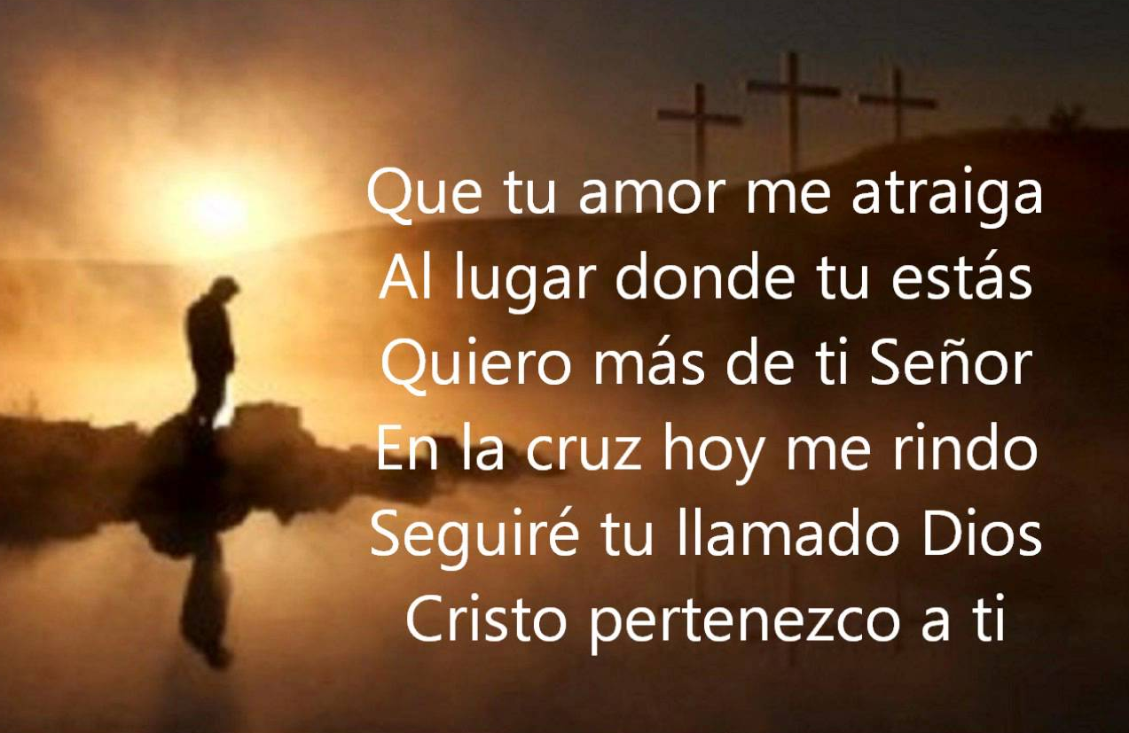
Ilumíname, Señor, con tu Espíritu.
Transfórmame, Señor, con tu Espíritu.
Ilumíname, Señor, con tu Espíritu.
Ilumíname y transfórmame, Señor.
Y DÉJAME SENTIR EL FUEGO DE TU AMOR,
AQUÍ EN MI CORAZÓN, SEÑOR.
Resucítame, Señor, con tu Espíritu,
conviérteme, Señor, con tu Espíritu.
Resucítame, Señor, con tu Espíritu.
Resucítame y conviérteme, Señor.
Fortaléceme, Señor, con tu Espíritu,
consuélame, Señor, con tu Espíritu.
Fortaléceme, Señor, con tu Espíritu,
fortaléceme y consuélame, Señor.

Slide 16

JUEVES MOMENTO
LA ACTIVIDAD DE ESTE JUEVES ESTÁ EN UN PPT APARTE
Es un ppt con imágenes y frases
    PASA AUTOMÁTICAMENTE
    No os olvidéis del diálogo final,
    que algunos compartan alguna imagen idea,….

Slide 17
IDEAS PARA EL COMENTARIO CON LOS ALUMNOS
(12 DE MARZO 2017) II DOMINGO CUARESMA Ciclo A Mt 17,1-9
1º LEEMOS EL EVANGELIO
[1] Seis días más tarde llamó Jesús a Pedro, a Santiago y a su hermano Juan y se los llevó aparte a una montaña elevada. [2] Delante de ellos se transfiguró: su rostro resplandeció como el sol, sus vestidos se volvieron blancos como la luz. [3] Se les aparecieron Moisés y Elías conversando con él. [4] Pedro tomó la palabra y dijo a Jesús: ---Señor, ¡qué bien se está aquí! Si te parece, armaré tres tiendas: una para ti, otra para Moisés y otra para Elías. [5] Todavía estaba hablando, cuando una nube luminosa les hizo sombra y de la nube salió una voz que decía: ---Éste es mi Hijo querido, mi predilecto. Escuchadle. [6] Al oírlo, los discípulos cayeron de bruces temblando de miedo. [7] Jesús se acercó, los tocó y les dijo: ---¡Levantaos, no temáis! [8] Alzando la vista, no vieron más que a Jesús solo. [9] Mientras bajaban de la montaña, Jesús les ordenó: ---No contéis a nadie lo que habéis visto hasta que este Hombre resucite de la muerte.

Slide 18
2º SUGERENCIAS PARA EL COMENTARIO CON LOS ALUMNOS
En este texto, que es un testimonio de fe. Piensa que está escrito después de la resurrección.
Jesús se muestra como es de verdad a los apóstoles que le acompañan.
Se muestra auténticamente, su verdadero ser.
Es un texto que nos puede hacer pensar que imagen damos a los demás, que imagen perciben de nosotros. Somos iguales con todos o según con quien nos encontramos nos mostramos de una forma u otra.
Y TÚ: ¿qué máscaras trasmites a los demás ? ¿ eres auténtico con todos? o según con quien estás ¿te muestras de una forma u otra?.
¿Cuántas personas hay en tu autentico ser? ¿ cual es tu ser autentico?
RECUERDA TU VIDA SERÁ AUTÉNTICA
SI ERES CAPAZ DE TRATAR Y ACEPTAR A TODOS POR IGUAL
Y NO POR TUS GUSTOS O CAPRICHOS

Slide 19
3.- OTROS RECURSOS
https://www.youtube.com/watch?v=bGnln6TobFw
VIDEO DEL EVANGELIO. VERBO DIVINO.
http://www.pastoralsj.org/
http://www.feadulta.com/es/

Slide 20
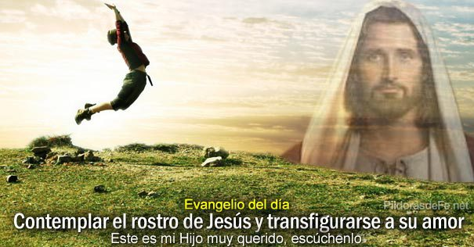

Slide 21
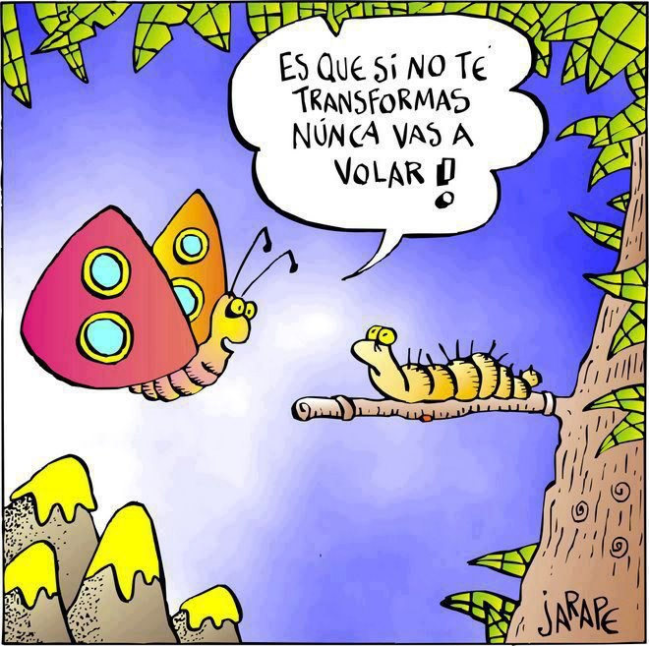

Slide 22
